Slide 1
Квантовые компьютеры
Подготовил:
Студент группы 606-71м
Бажаев Арман Бейсембаевич

Slide 2
Введение
Квантовый компьютер — это вычислительное устройство, которое использует явления квантовой механики для передачи и обработки данных.
Авторы: Ю. Манин, Р. Фейнман

Slide 3
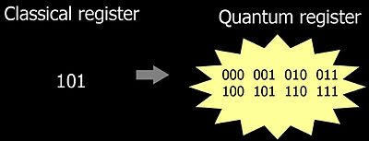
Квантовый компьютер (в отличие от обычного) оперирует не битами (способными принимать значение либо 0, либо 1), а кубитами, имеющими значения одновременно и 0, и 1.

Slide 4
Кубит
Квантовый бит (q-бит) — это вектор единичной длины в 2-мерном комплексном векторном пространстве, в котором зафиксирован некоторый базис .
Определение кубита (a, b – комплексные числа)

Slide 5
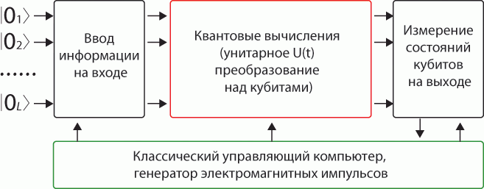
Схема работы квантового компьютера

Slide 6
Схема работы квантового компьютера
1. Перевод кубитов из базисного состояния в суперпозиции
2. Расчет первоначального состояния
3. Выполнение преобразований
4. Результат:

Slide 7
Требования к созданию
1. физическая система;
2. процесс инициализации регистров;
3. подавление паразитирующих эффектов.

Slide 8
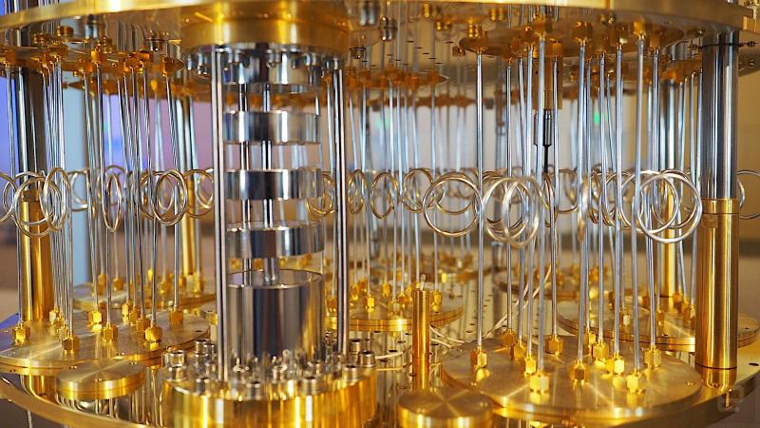
Реализации
IBM. 50-кубит

Slide 9
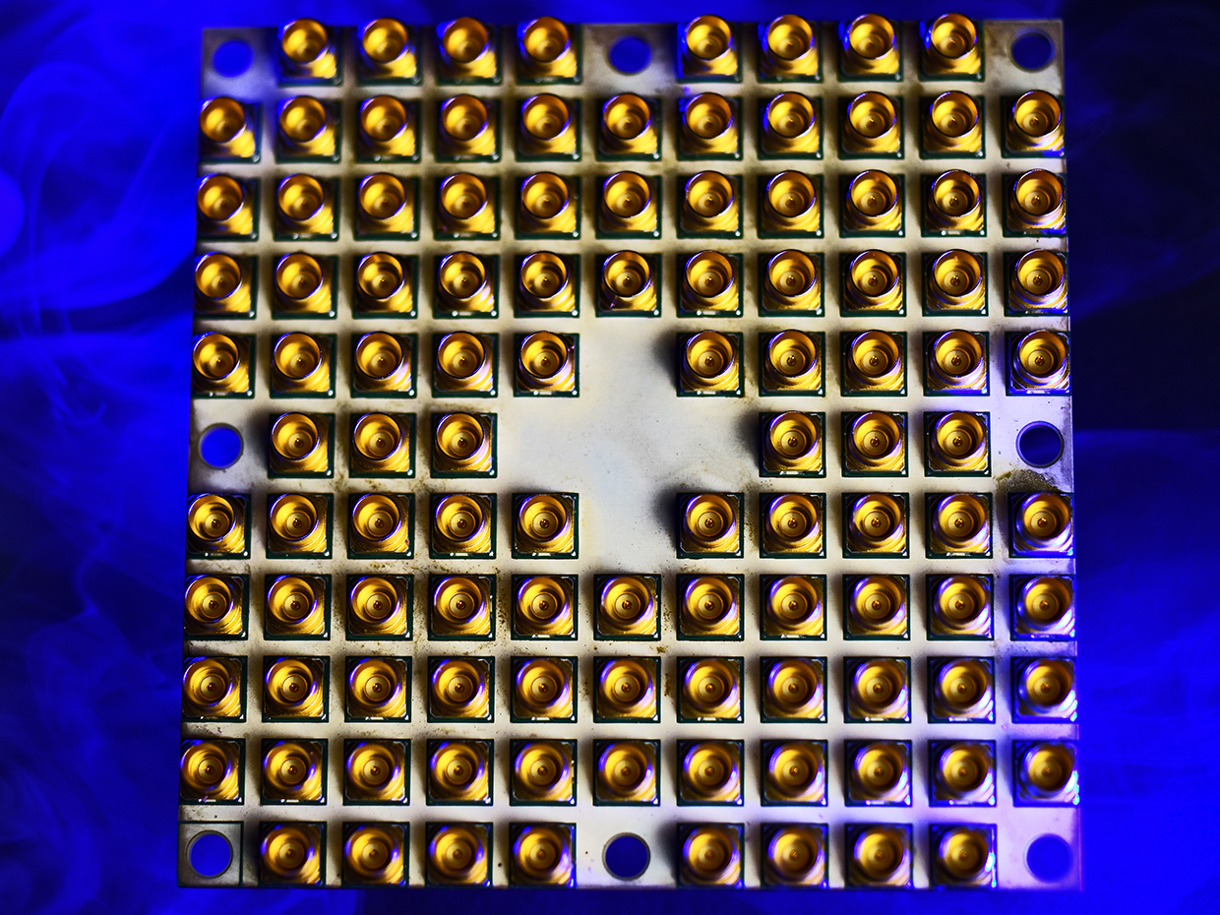
Реализации
Intel, Tangle Lake 49-кубит

Slide 10
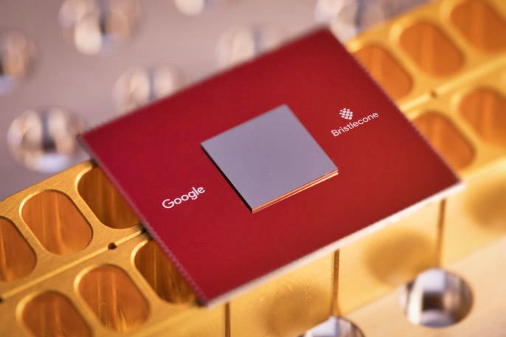
Реализации
Google, BristleCone 72 кубит

Slide 11
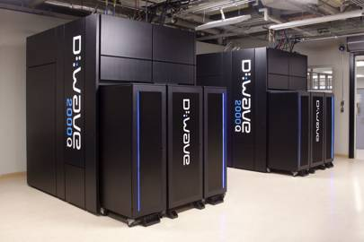
Реализации
D’Wave 128 кубит

